Slide 1
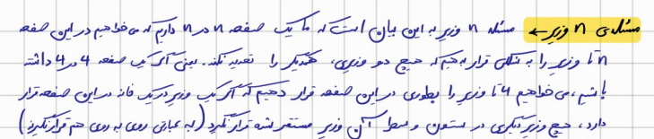
و الگوریتم
Promising وزیر با تابع
Back-Tracking
حل مسئله
N
برای شروع ابتدا وزیر اول را در اولین خانه بالا سمت راست (ردیف اول و ستون اول) قرار می دهیم. برای ساده تر شدن حل مسئله از آنجا که ما می دانیم که نوع تحدید وزیر ها به یکی از 3 حالت زیر است 1- تحدید به صورت افقی 2- تحدید به صورت عمودی 3- تحدید به صورت مورب پس می توانیم : 1- هر وزیر را در یک ستون قرار دهیم 2- هر وزیر را طوری قرار می دهیم که هم ردیف وزیر دیگر نباشد

Slide 2
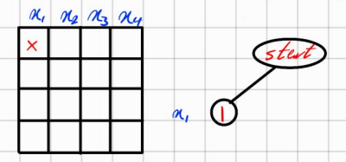
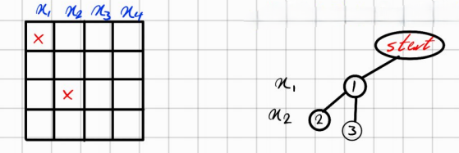
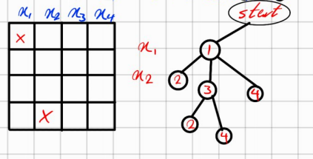
ابتدا وزیر اول را در ستون اول ردیف اول قرار می دهیم. شروط : 1- با هر بار قرارگیری وزیری باید چک شود که آیا وزیر جدید تحدید می شود یا خیر. 2- در صورت تحدید وزیر باید آن را یک ردیف پایین تر قرار داد و مورد 1- را دوباره بررسی کرد. 3- در صورتی که ردیفی در مورد 2- دیگر وجود نداشته باشد که مکان وزیر را تغییر داد باید به وزیر قبل تر بک-ترک کرده و آن را یک ردیف پایین تر قرار داد.
حال وزیر دوم رو در ستون دوم ردیف دوم قرار می دهیم. با بررسی شروط متوجه می شویم که این وزیر توسط وزیراول تحدید می شود پس آن را یک ردیف پایین می آوریم.
حال وزیر سوم را از آنجا که نمی توانیم در ردیف اول و سوم قرار دهیم (به دلیل هم ردیف بودن کنونی با سایر وزیرها). ابتدا ردیف دوم را بررسی کرده و سپس در صورتی که ردیف دوم دارای تحدید بود ردیف چهارم را چک می کنیم. - با بررسی کامل متوجه می شویم که هر دو ردیف دارای تحدید از سمت وزیر دوم هستن پس بر طبق شروط بک-ترک کرده و وزیر قبلی را یک ردیف پایین تر قرار داده و ادامه می دهیم.

Slide 3
برای وزیر چهارم و سایر وزیرها (در صورتی که تعداد وزیر بیشتری داشتیم) هم همینطور با توجه به شروط ادامه می دهیم تا وقتی که یا دیگر وزیرها همدیگر رو تحدید نکنند و همه وزیر ها را قرار داده باشیم (رسیدن به جواب) یا با شکست مواجه بشویم
: Promisingتابع
تابع ای هست که هر بار برای ما چک می کند که آیا وزیر جدید تحدیدی دارد یا خیر. -اگر برای ما تحدید داشت و ردیف دیگری هم موجود نبود بک-ترک می کنیم. -اگر تحدیدی نداشت (در درخت) به عمق می رویم.
نکته :
با اینکه ما موارد زیادی برای ساده سازی این مسئله قرار دادیم اما همچنان پیچیدگی زمانی این روش بالا است.

Slide 4
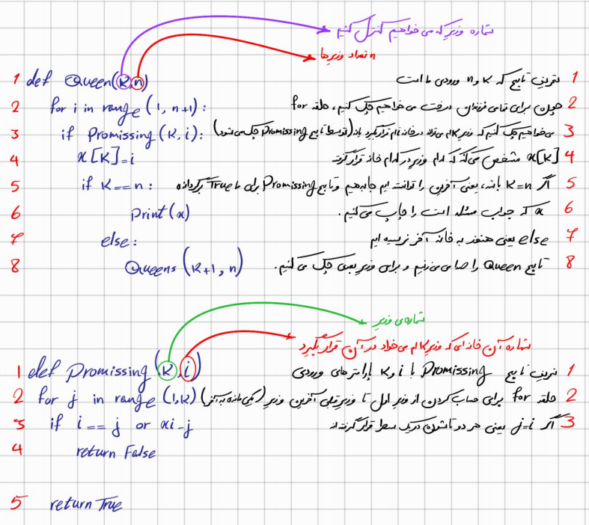

Slide 5
با تشکر از توجه شما
منبع ارائه : جزوه دست نویس از روی تدریس زیبای مرحوم دکتر عباس سیف نژاد
ارائه دهنده : محمد رضا تاج الدینی

